Slide 1

第四組 X 廣告營銷
段小桃、吳俊穎、蕭彬豪、鄭博尹
曾詠妮、何海珊、韓亞彤、王思勻

Slide 2
背景
宏观：2016年度中国网络广告市场规模达到2902.7亿元，同比增长32.9%。
中观：随着经济全球化和市场经济的迅速发展，在营销战略中，广告营销活动发挥着越来越重要的作用，是营销组合中一个重要部分。
微观：广告营销是指企业通过广告对产品展开宣传推广，促成消费者的直接购买，扩大产品的销售，提高知名度和影响力的活动。
廣告營銷项目
逻辑模型－任务的设计合约
目标
宏观：向社會公眾傳播企業和品脾、企業經營和服務的信息。創造市場，挖掘潛在市場目標。
中观：加強社會公眾對企業和商品品牌的印象、維持和擴大廣告品牌的市場占有率
微观：糾正社會公眾對於企業和品牌的認知偏差，排除銷售上的障礙。提高企業的美譽度，樹立企業良好的形象。
效果
输出
过程
输入
透過商會，可以增加百業互相異業結盟，促進商務交流聯誼，增加客戶公司的品牌曝光度，達到廣告營銷效果
平常接廣告營銷CASE，有時會依業主要求，需請網紅Model代言廣告，時間久了必定累積一定數量的網紅Model名單數據庫，公司也可以透過經紀網紅Model賺取營收
用戶想成為網紅Model，或當素人明星，也想學電子商務廣告營銷，開設培訓課程也能賺取公司營收。
海量廠商名單數據庫
海量廠商名單數據庫-可成立商會
網紅Model名單數據庫
網紅Model名單數據庫
可成立網紅Model經紀公司
可成立影像製作公司(網紅Model、素人明星、自媒體、直播當道，可協助拍攝影像作品，如微短片、微電影
可成立電子商務平台(因已累積一定的廠商數據量，故也可自行成立電子商務平台營利。
產品廣告營銷流程策劃包裝團隊
產品經理(接洽外部產品廣告營銷業務合作洽談)
策劃師(廣告營銷流程策劃)
攝影師(拍攝圖片及影片)
後製師(圖片與影片後製)
美工師(產品美工圖片設計)
文案師(撰寫吸睛廣告文案)
廣告營銷經理
負責將以上策劃包裝團隊所策劃包裝之產品，透過各大渠道進行廣告營銷。
實體產品
生鲜食品、冷藏冷冻
食品、饮料、酒水
进口好货、进口食品
美妆洗护、个人护理
家清纸品、厨具餐具
家纺、家居、家装
母婴、童装、玩具
手机数码、电脑办公
大小家电、汽车用品
女装、内衣、腕表配饰
男装、运动、户外
鞋靴、箱包、奢侈品
图书、文具，电教
保健、计生、器械
以上各種產品廠商合作
外部因素
此行業競爭非常激烈，要在此行業生存，必須要創造自己公司與其他公司的差異性。
剛進入這一行，因無較多經驗、作品集與口碑，所以很容易被客戶凹免費服務。(客戶會說是給年輕人一個表現的機會)。
商業模式與Knowhow複製不難，害怕培訓完夥伴同事後跳槽到同業競爭，或自行設立相同類型公司競爭。

Slide 3
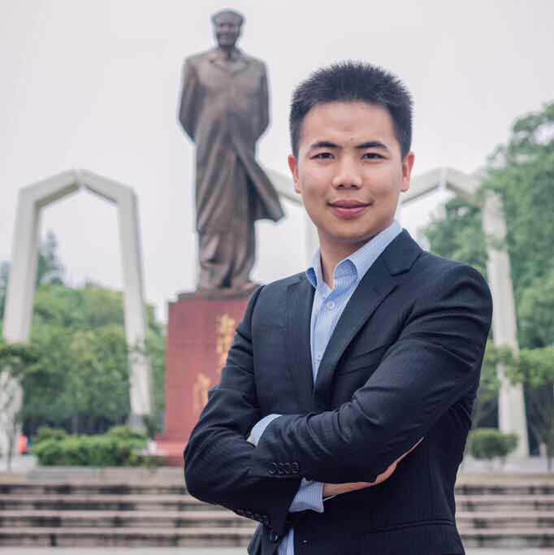
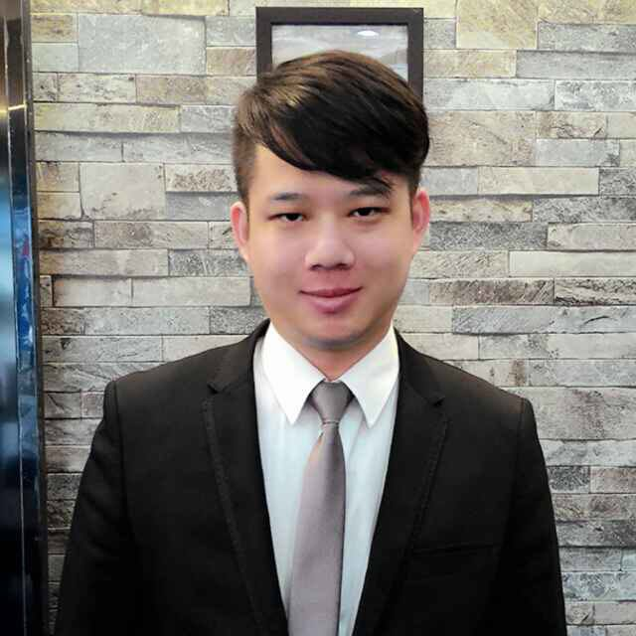


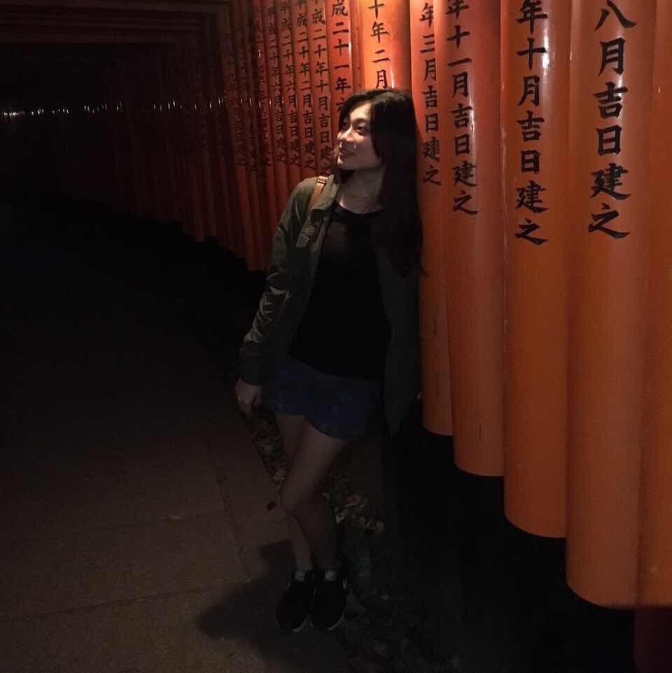

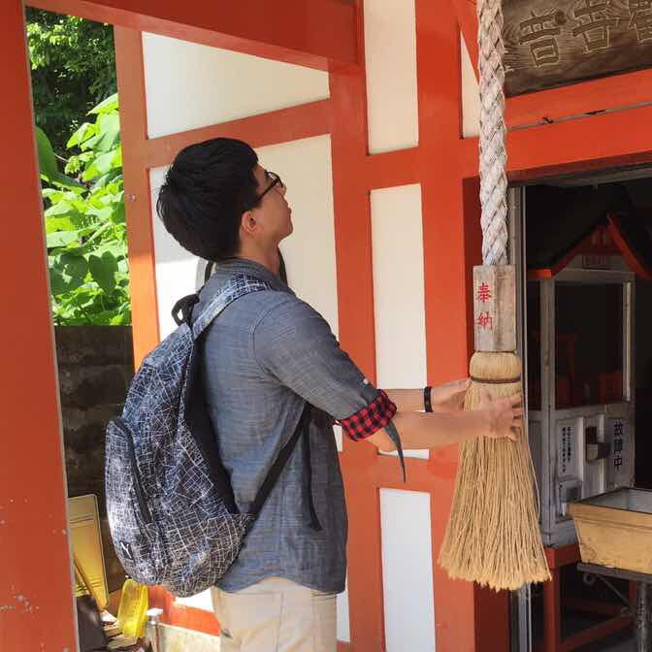
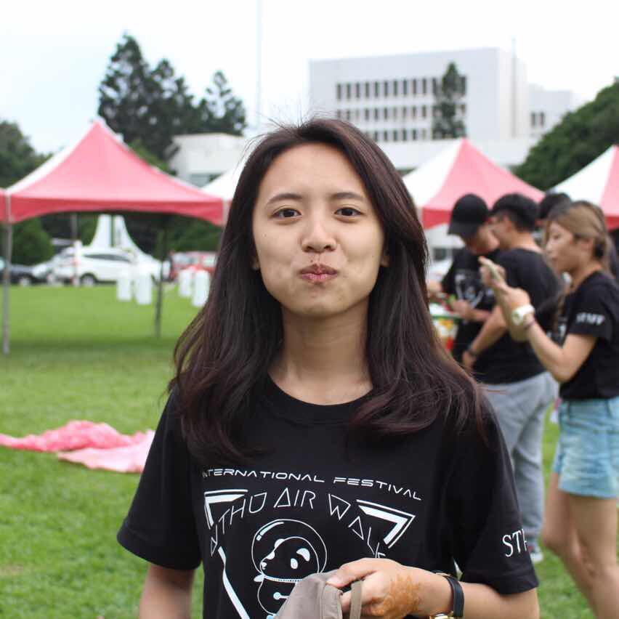
團隊介紹
總經理
副總經理
段小桃
吳俊穎
財務
人事
企劃公關
蕭彬豪
曾詠妮
韓亞彤
紀檢
技術
宣傳
何海珊
鄭博尹
王思勻

Slide 4

產業分析報告大綱
項目簡介
項目動機
團隊成員
邏輯模型
背景
目標
效果
輸出
過程
輸入
外部因素
現況分析
相關規章
市場調查與企業主張
參考資料

Slide 5
wiki
http://toyhouse.cc/wiki/index.php/清华紫荆谷第四期廣告營銷組

Slide 6


